Slide 1
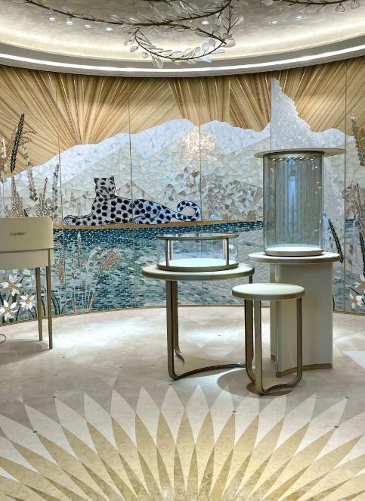
Artisans D’Art
Fresque de la mosaïste Mathilde Jonquière pour la boutique Cartier de Genève, octobre

Slide 2
L’artisanat est la transformation de produits ou la mise en œuvre de services grâce à un savoir-faire particulier et hors contexte industriel de masse : l'artisan assure en général tous les stades de sa transformation, de réparation ou de prestation de services, et leur commercialisation. C'est aussi une identité individuelle et collective (appartenance à une catégorie de métiers plus ou moins créatifs et de professions généralement indépendantes)

Slide 3
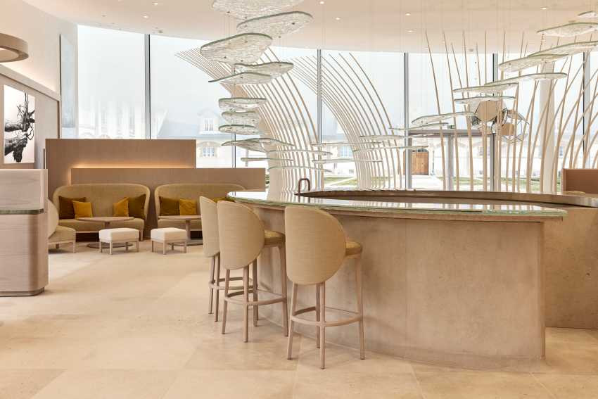
Le bar du pavillon Nicolas Ruinart au 4, rue des Crayères à Reims, décoré par le verrier

Slide 4
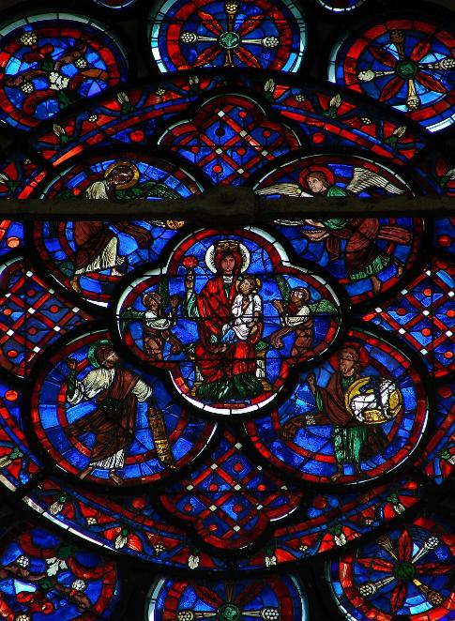
Détail de la rose du chœur, 1er quart du 13e siècle, cathédrale Notre-Dame de Laon,

Slide 5
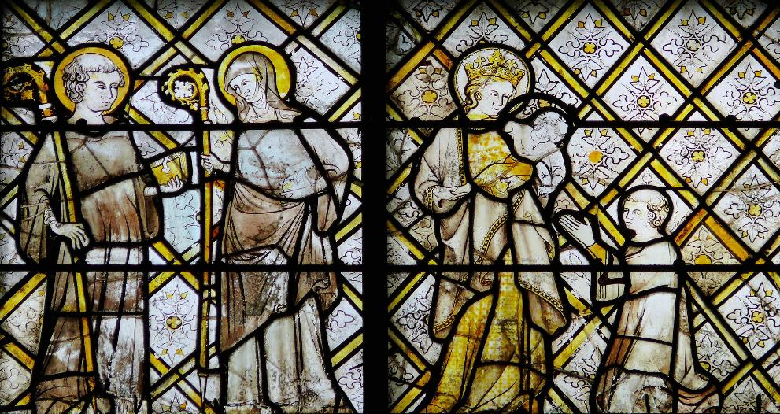
Cathédrale de Chartres, Transept, Vitrail de la Vie de saint Appolinaire. Partie en grisaille de la partie inférieure : le chanoine Thierry agenouillé devant la Vierge à l'Enfant, 1328.

Slide 6
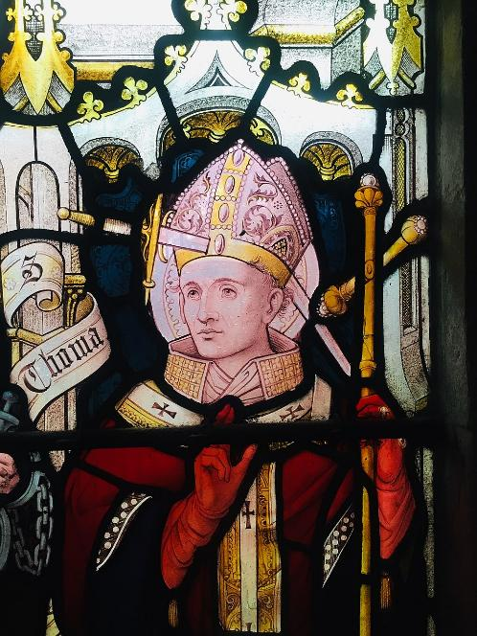
Vitrail commémoratif Cooper, Église Saint-Pierre, Great Berkhamsted (en), par Nathaniel Westlake (en), en mémoire de l’industriel William Cooper (1813-1885).

Slide 7
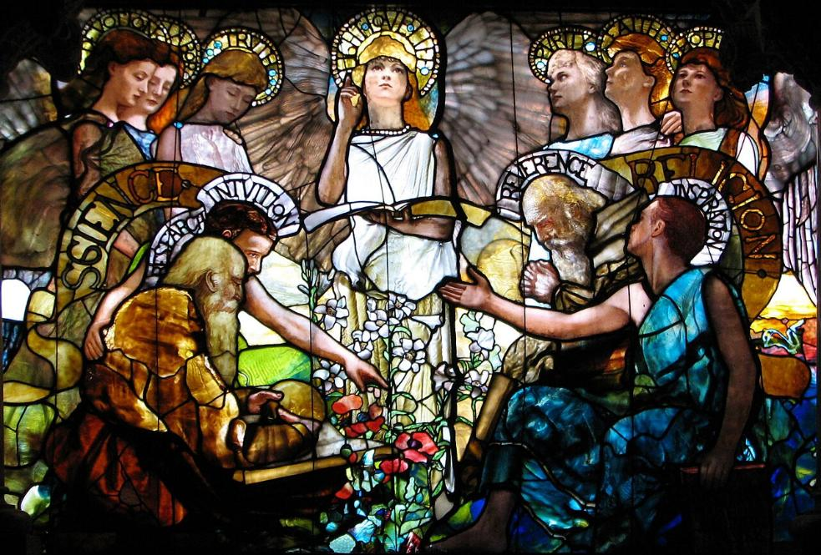
Vitrail de Louis Comfort Tiffany, Université Yale, 1890.

Slide 8
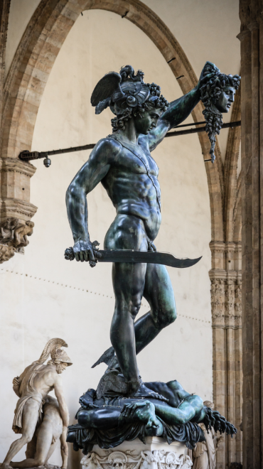
Persée tenant la tête de Méduse, Musée du Vatican

Slide 9
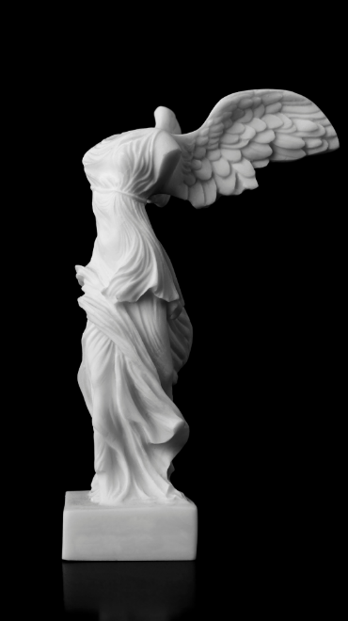
La Victoire ailée de Samothrace, Musée du Louvre

Slide 10
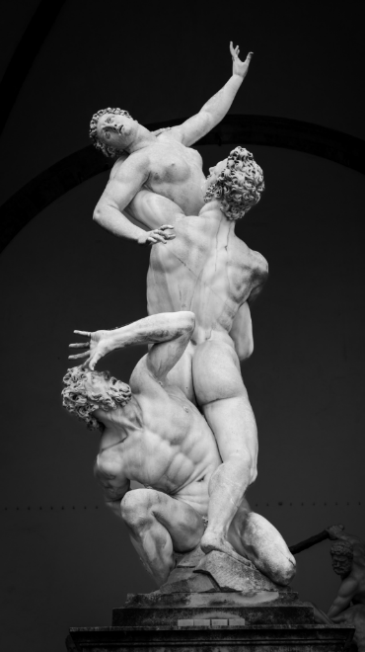
L’Enlèvement de Proserpine, Rome

Slide 11
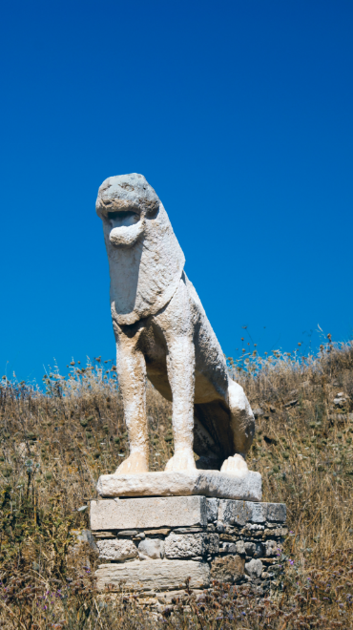
La Terrasse des Lions, Délos en Grèce

Slide 12
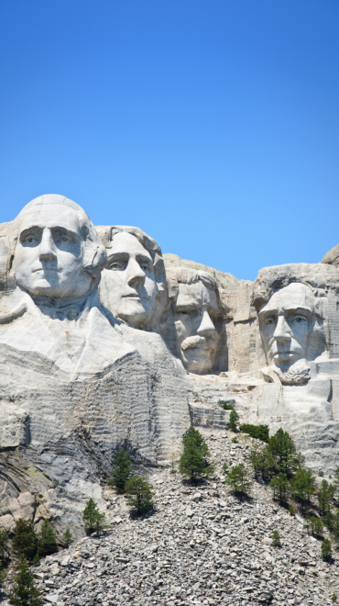
Le Mont Rushmore, USA

Slide 13
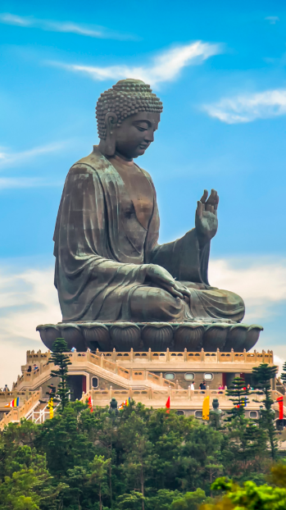
Le Bouddha de Tian Tan, Hong Kong

Slide 14
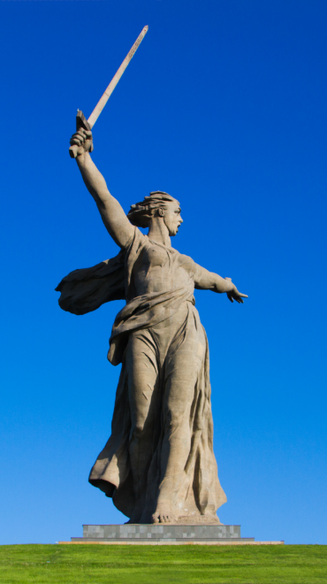
La Mère-Patrie à Volgograd, Russie

Slide 15
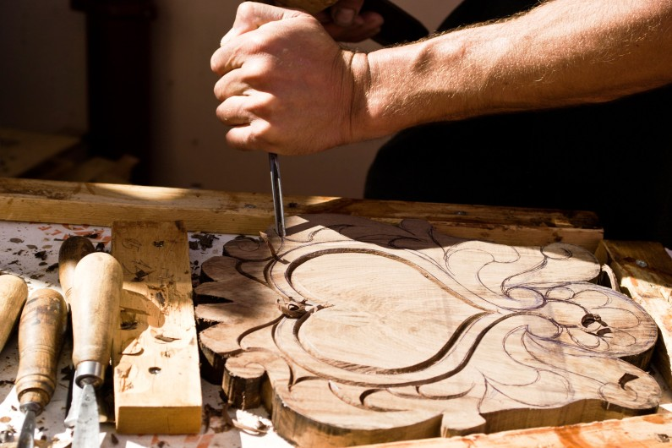

Slide 16
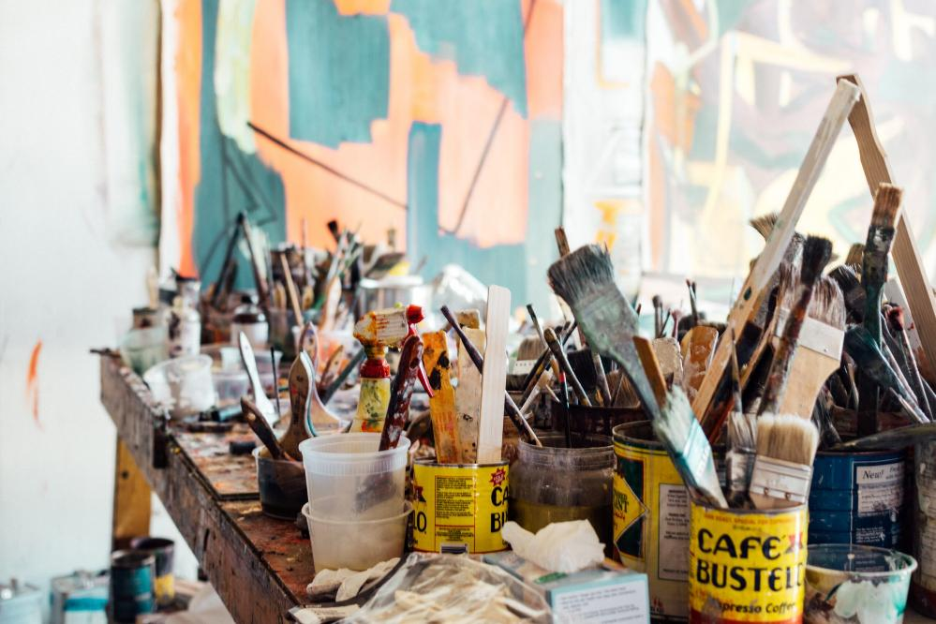
L’artisanat d’Art, entre passion et savoir-faire.

Slide 17
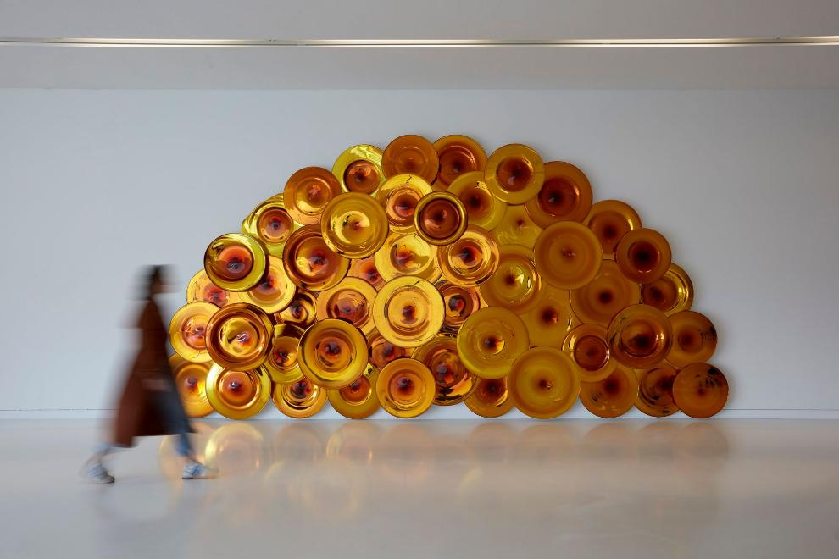

Slide 18
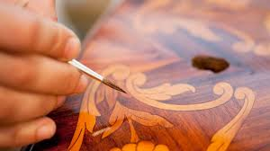

Slide 19
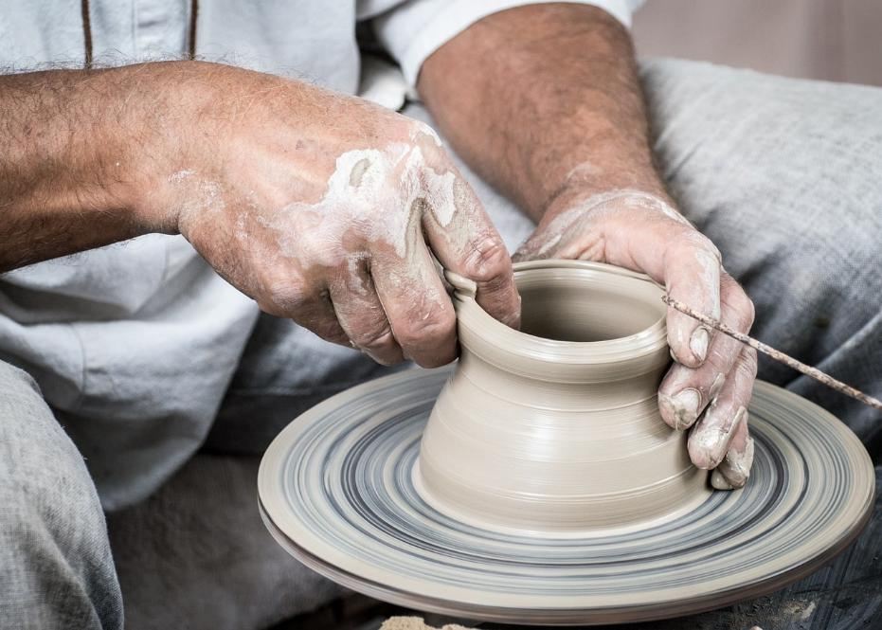

Slide 20
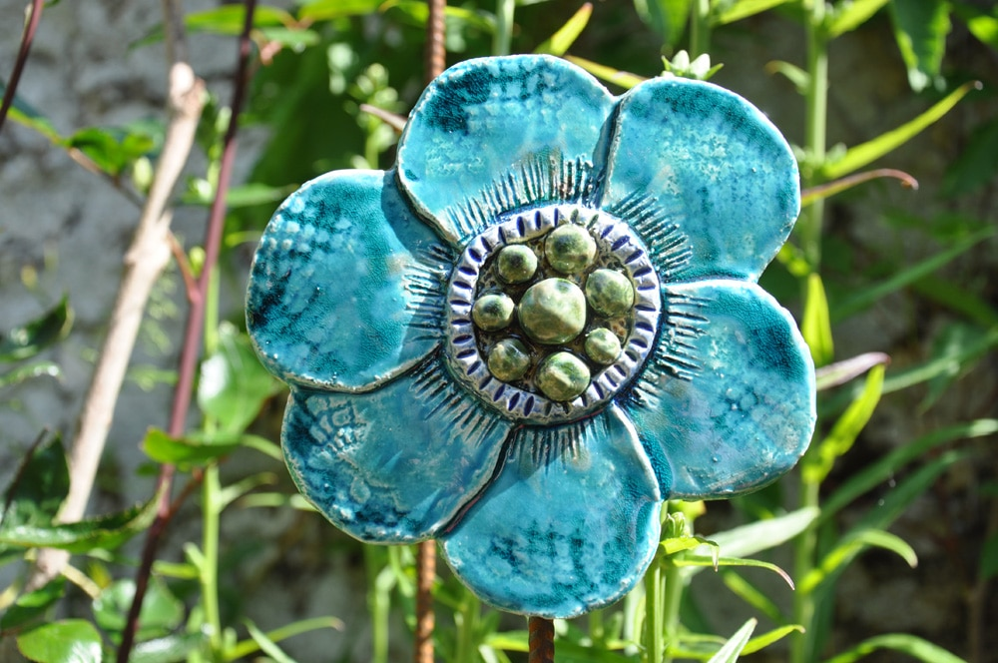

Slide 21
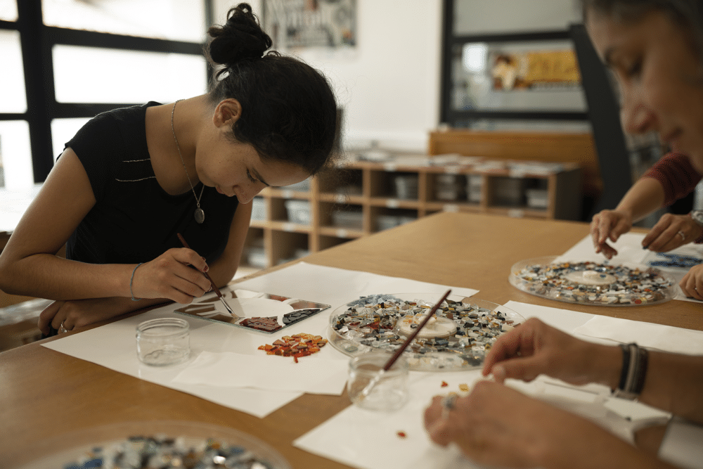

Slide 22
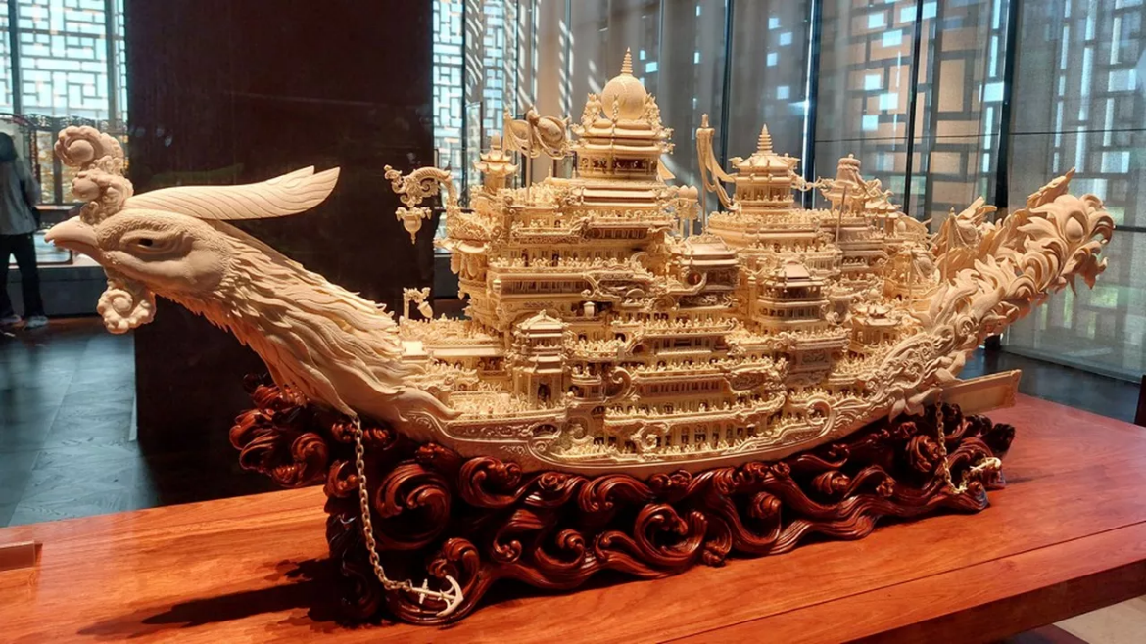
L'un des chefs-d'oeuvre du Musée national des arts et de l'artisanat de Chine à Pékin.

Slide 23

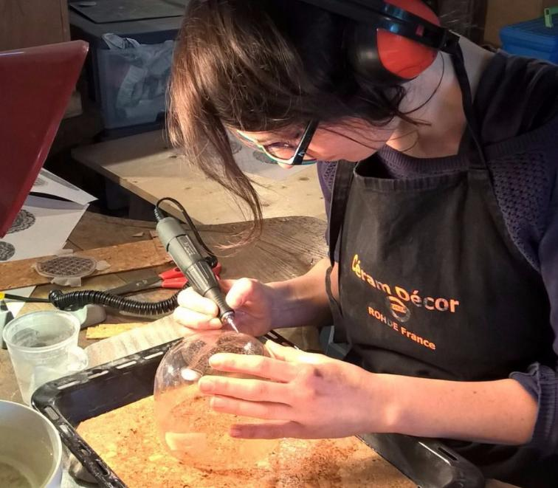
gravure Julia Robert
Les femmes dans l'Artisanat d'Art

Slide 24

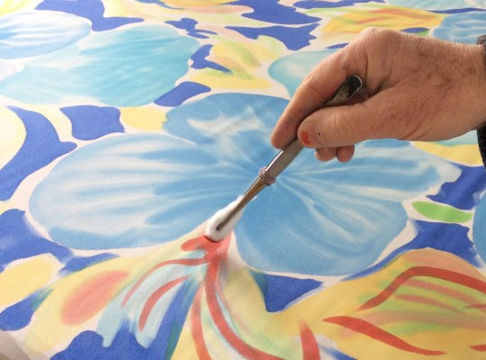
Daniel via dessin main levée gros plan_2

Slide 25

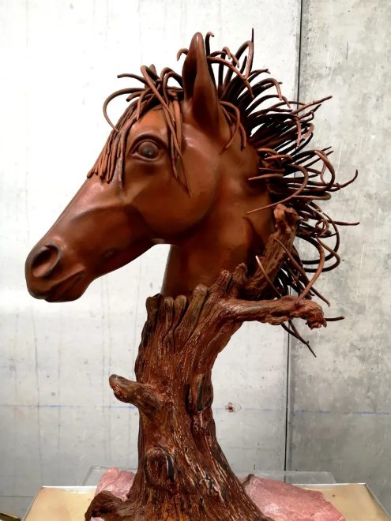
La tête de cheval sculpté En Chocolat

Slide 26

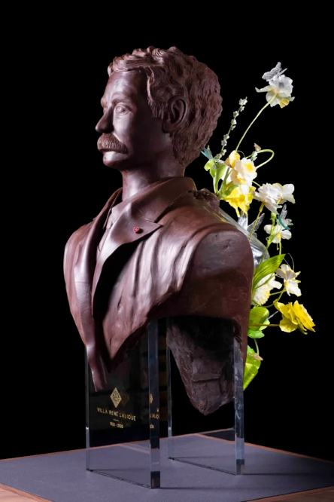
Le buste de René Lalique tout en chocolat et sucre, est exposé à la Villa

Slide 27

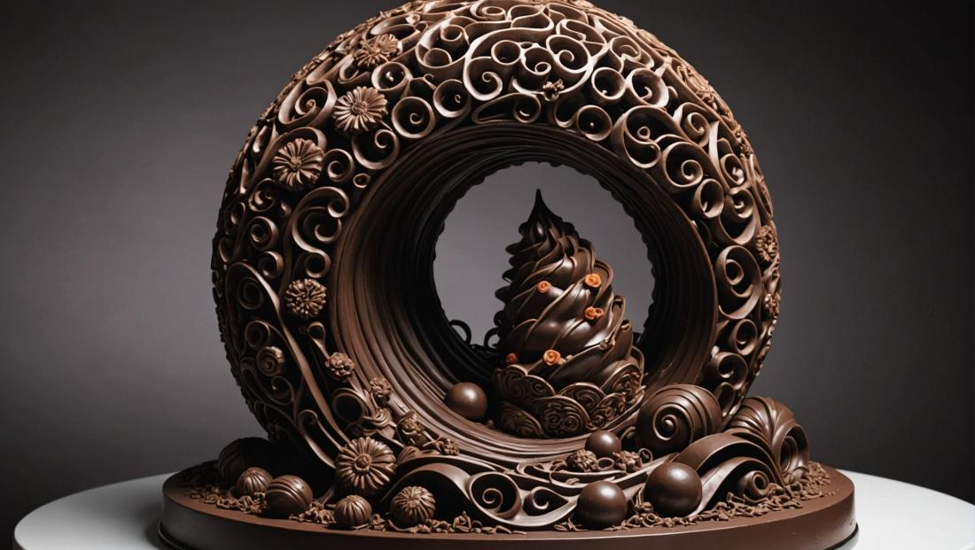
L’histoire chocolat remonte à des siècles, reliant diverses cultures anciennes à ce délice sucré

Slide 28

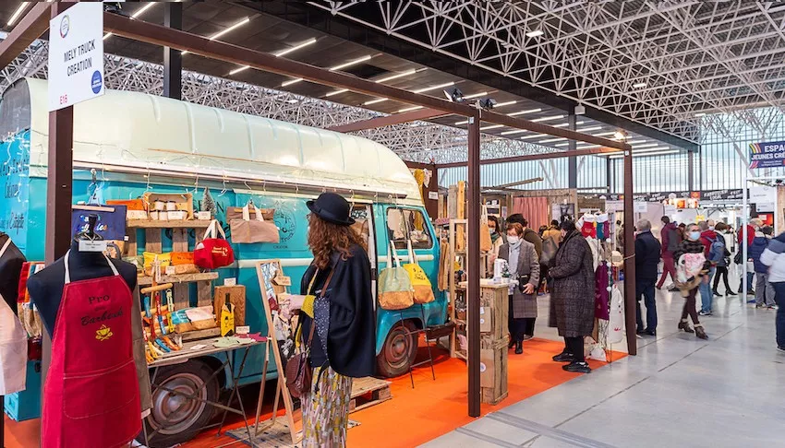
Toulouse : le Salon Créateurs & Artisans d’Art

Slide 29
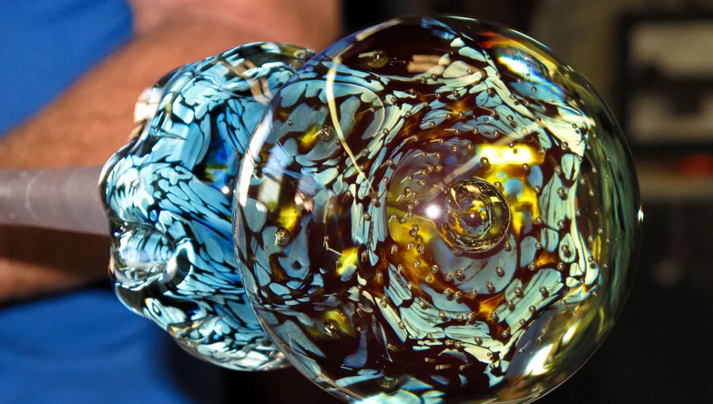
Le verre : entre artisanat, art

Slide 30

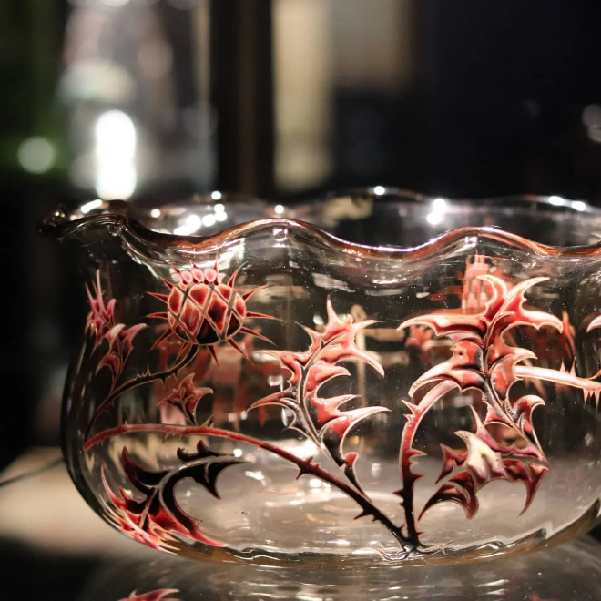
Une Coupe

Slide 31
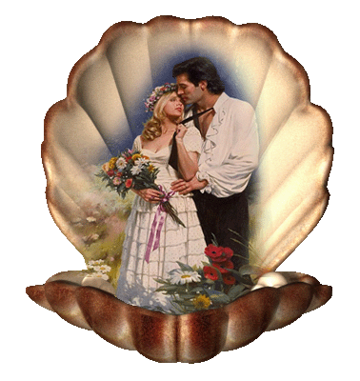



Lorient Vous A présenté L’Artisans D’Art
Sur La Suggestion De JackDidier
Les Images Et Le Son Du Net
Daniel
www.papy16.net

